Slide 1



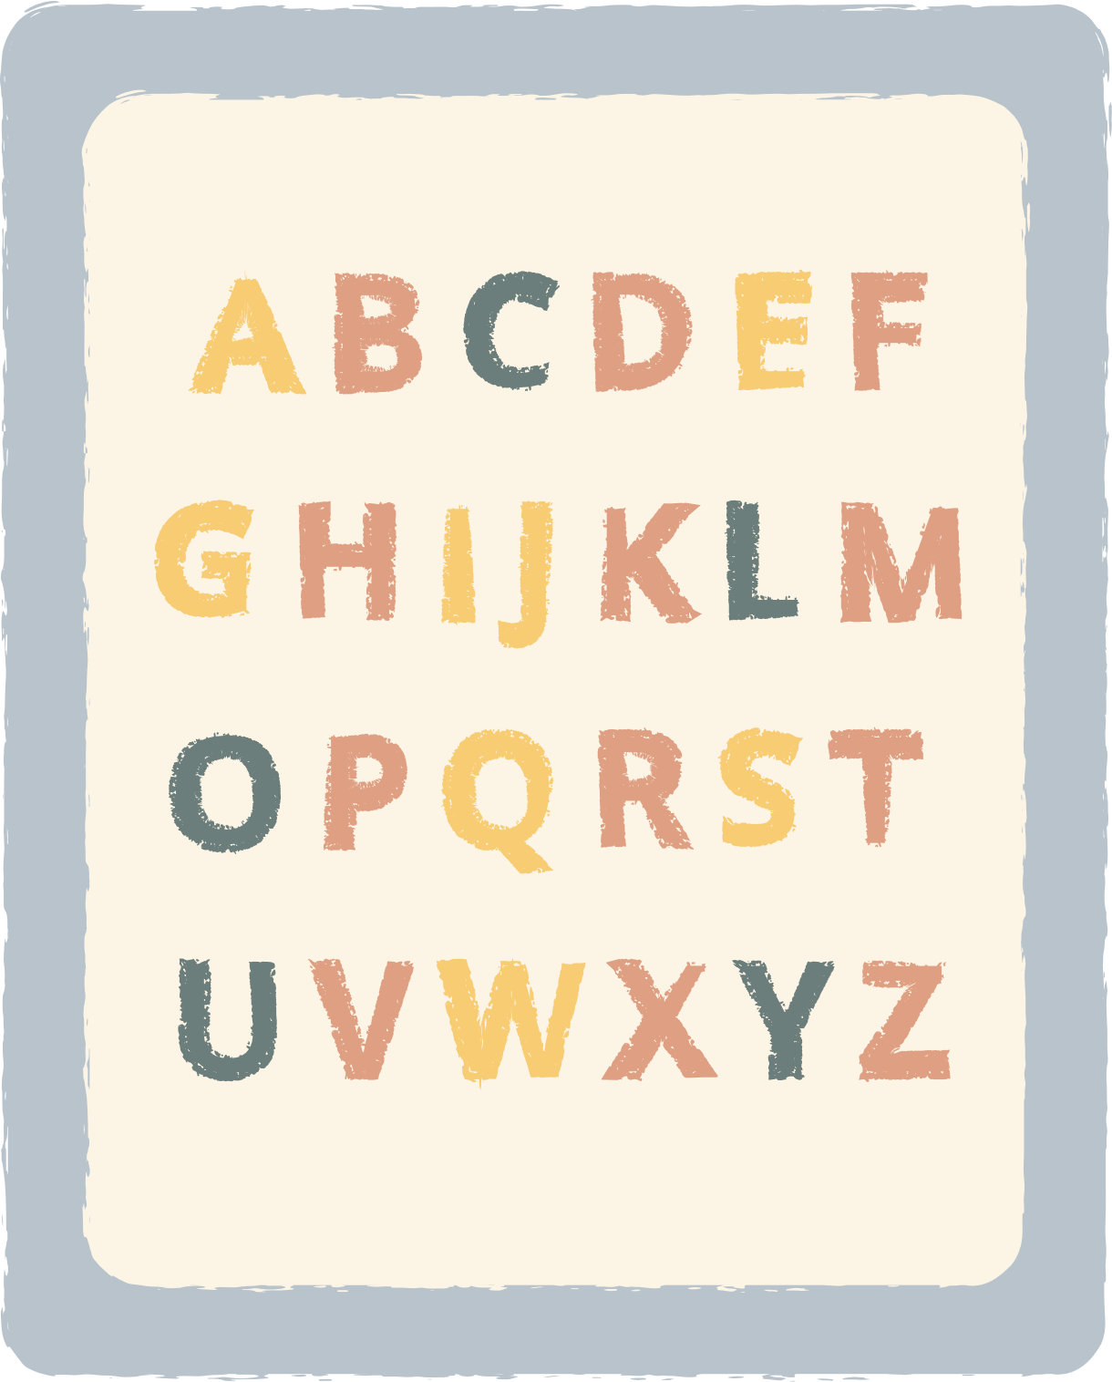




Thực hành tiếng Việt
BIỆN PHÁP TU TỪ NGHỊCH NGỮ

Slide 2



I. NHẮC LẠI LÍ THUYẾT
Biện pháp tu từ nghịch ngữ
Khái niệm | là biện pháp tu từ, theo đó, người nói (người viết) sử dụng trong cùng một câu hoặc một đoạn văn những từ ngữ hoặc câu có nghĩa trái ngược nhau nhằm tạo ra cách nói nghịch lý, bất ngờ để thể hiện được đúng nhận xét về đối tượng được nói đến.
Cách tạo nghịch ngữ | Sử dụng từ trái nghĩa tạo ra những kết hợp bất thường.
 | Sử dụng các từ ngữ hoặc câu vế câu phản ánh những đặc điểm trái ngược nhau của cùng một đối tượng hoặc các đối tượng khác nhau.
Tác dụng | - Gây ấn tượng mạnh về cái khác lạ, độc đáo; - Mang lại nhận thức đa chiều, sâu sắc, mới mẻ hơn; - Gây cười, tạo sắc thái châm biếm nhẹ nhàng hoặc đả kích mạnh mẽ.

Slide 3


II. LUYỆN TẬP
1. Bài tập 1: Xác định nghịch ngữ trong các câu có hàm ý mỉa mai và phân tích hiệu quả của nó ở từng trường hợp sau đây:
a. “Công việc khai hóa người Ma rốc bằng đại bác vẫn tiếp diễn.”
(Hồ Chí Minh, Bản án chế độ thực dân Pháp)
b. “Các ngài chiến thắng quang vinh của chúng ta thường quen thói “giáo dục” người bản xứ bằng đá đít hoặc roi vọt.”
(Hồ Chí Minh, Bản án chế độ thực dân Pháp)
c. Vì mới chết lần này là lần đầu, nên anh Xích chưa có lịch duyệt về khoản ấy.
Thực vậy, nếu chết ở tỉnh, thì ai láu, nên chọn vào đêm thứ Sáu. Như thế, vợ con có vừa vặn thì giờ để cáo phó lên báo. Và đến chủ nhật, cất đám, có đủ các cụ, các quan, các ông, các bà, thân bằng cố hữu đi đưa đông. Ở nhà quê, nếu chết vì tai nạn, người khôn ngoan bao giờ cũng tránh ngày Chủ nhật hoặc ngày lễ, thì sự khám rét, tống táng mới mong chóng được.
(Nguyễn Công Hoan, Thịt người chết)

Slide 4
GỢI Ý
a. Biện pháp nghịch ngữ: khai hóa >< đại bác
=> Cụm từ: “khai hóa” gợi ý niệm về sự văn minh, tiến bộ, trong khi từ “đại bác” lại biểu thị cho chiến tranh, chết chóc, khốc liệt,…
b. Biện pháp nghịch ngữ: giáo dục >< đá đít hoặc roi vọt
=> “giáo dục” gợi ý niệm về sự văn minh, tiến bộ, nhân văn, ngược lại “đá đít hoặc roi vọt” lại là những hành động tàn nhẫn, phản giáo dục.
=> Bằng cách nói ngược này, tác giả đã bóc trần luận điệu điêu ngoa, xảo trá của bọn thực dân.
c. Biện pháp nghịch ngữ: Chết: không ai đoán trước >< Chết: cũng phải chọn ngày
=> Nghịch lí, anh nông dân có tên là Xích vì “vô học, ngu dốt” nên đã không biết chọn cho mình cách chết và giờ chết.

Slide 5
2. Bài tập 2: Xác định nghịch ngữ trong các câu có hàm ý mỉa mai và phân tích hiệu quả của nó ở từng trường hợp sau đây:
a. “Xuân Tóc Ðỏ quay lại thì đó là một ông sư. Ông này cũng tân thời Âu hoá theo văn minh vì ông có ba cái răng vàng trong mồm, cái áo lụa Thượng Hải nhuộm nâu, đi đôi dép làng đế cao su, và nhất là đẹp giai lắm, trông phong tình lắm.”
(Vũ Trọng Phụng, Số đỏ)
b. “Bà đã lẳng lơ theo đúng nghĩa lí của sách vở thánh hiền, nghĩa là bà đã được mừng thầm rằng mình đã trót hư hỏng một cách có tính chất khoa học”
(Vũ Trọng Phụng, Số đỏ)
c. Hạnh phúc của một tang gia - Văn Minh nữa cũng nói vào - Một đám ma gương mẫu
(Vũ Trọng Phụng, Số đỏ)

Slide 6
GỢI Ý
a. Biện pháp nghịch ngữ:
Sư: Quy y hướng Phật, tránh xa phàm tục >< Ông sư trong đoạn trích: tân thời Âu hoá theo văn minh vì ông có ba cái răng vàng trong mồm, cái áo lụa Thượng Hải nhuộm nâu, đi đôi dép làng đế cao su, và nhất là đẹp giai lắm, trông phong tình lắm.
=> Bằng cách nói ngược này, tác giả đã mỉa mai đến cả giới tu hành cũng đua đòi, chạy theo mốt thời thượng, có phần khoe khoang lố lăng và đầy tính phàm tục, đồng thời lên án cái xã hội lố lăng vô nghĩa lí đương thời.

Slide 7
b. Biện pháp nghịch ngữ:
lẳng lơ >< sách vở thánh hiền, mừng thầm >< trót hư hỏng
=>Lẳng lơ là một đặc điểm đáng lên án ở phụ nữ xưa vì nó không phù hợp với chuẩn mực đạo đức (phụ nữ phải công – dung – ngôn – hạnh), như vậy thì không có gì đáng tự hào; trong khi đó nghĩa lí của sách vở thánh hiền (Nho học) được xem là những quy tắc đạo đức thiêng liêng, cao quý và đương nhiên không thể chấp nhận sự lẳng lơ ở người phụ nữ.
=> Bằng cách nói ngược này, tác giả đã mỉa mai sự lố lăng, đồi bại của xã hội làm đảo lộn tất cả mọi giá trị, những cái đê hèn, thấp kém thì được trọng vọng, tôn vinh, những giá trị đạo đức đáng trân quý thì trở nên rẻ mạt.

Slide 8
c. Biện pháp nghịch ngữ: Tang gia >< hạnh phúc
=> Tang gia gợi sự mất mát, đau buồn; ở đây lại hạnh phúc nghĩa là thể hiện trạng thái vui vẻ, mãn nguyện.
=> Bằng cách tạo ra tình huống mâu thuẫn, nghịch lý, tác giả phơi bày hiện thực về một tang gia nói riêng đã trở nên hỗn độn, hài hước như một sân khấu rộng lớn, nơi có rất nhiều diễn viên cùng nhau hoàn thành một vở kịch đầy giả tạo của xã hội trưởng giả nói chung đương thời.

Slide 9
Bài tập 3. Viết một đoạn văn (khoảng 10 - 12 dòng) theo chủ đề tự chọn, trong đó có sử dụng biện pháp tu từ nghịch ngữ.
GỢI Ý
HS có nhiều cách triển khai. Tuy nhiên, cần đảm bảo yêu cầu về nội dung và hình thức:
- Nội dung:
+ Giới thiệu được chủ đề của đoạn văn.
+ Các câu trong đoạn đều tập trung làm rõ chủ đề.
+ Sử dụng biện pháp tu từ nghịch ngữ.
- Hình thức: Đảm bảo quy cách một đoạn văn với độ dài khoảng 10 - 12 dòng.

